Slide 1
Особенности реализации адаптированных образовательных программ в школе
Тимошенкова Т.В.
педагог-психолог,
руководитель ЦПМПК

Slide 2
Структура АООП
Целевой раздел:
пояснительная записка;
планируемые результаты освоения АООП;
система оценки достижений в освоении АООП.
Содержательный раздел:
программа формирования УУД (базовых учебных действий с УО);
программа отдельных учебных предметов и курсов коррекционной области (в зависимости от категории детей с ОВЗ);
программа духовно-нравственного развития;
программа формирования экологической культуры, здорового и безопасного образа жизни;
программа коррекционной работы (для АООП ОВЗ вариант 1.1-8.4, АООП УО(ИН) вариант 1);
программа сотрудничества с семьей обучающегося (для АООП УО(ИН) вариант 2);
программа внеурочной деятельности.
Организационный раздел:
учебный план;
система условий реализации АООП

Slide 3
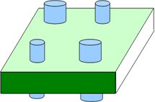

«Обычное» образование | Специальное образование
«Обычный» ребенок Круглые колышки для круглых отверстий «Обычные» педагоги «Обычные» школы | «Особый» ребенок Квадратные колышки для квадратных отверстий Специальные педагоги Специальные школы

Slide 4

Интегрированное образование
Адаптация ребенка к требованиям системы Превращение квадратных колышков в круглые | Система остается неизменной Ребенок либо адаптируется к системе, либо становится для нее неприемлемым

Slide 5

Инклюзивное образование
 | Все дети разные Все дети могут учиться Есть разные способности, различные этнические группы, разный рост, возраст, происхождение, пол Адаптация системы к потребностям ребенка

Slide 6
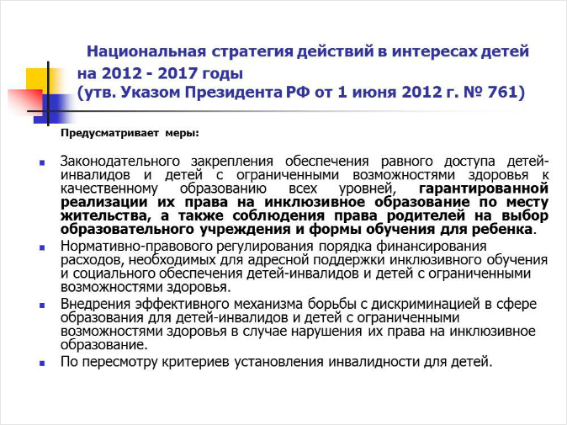

Slide 7
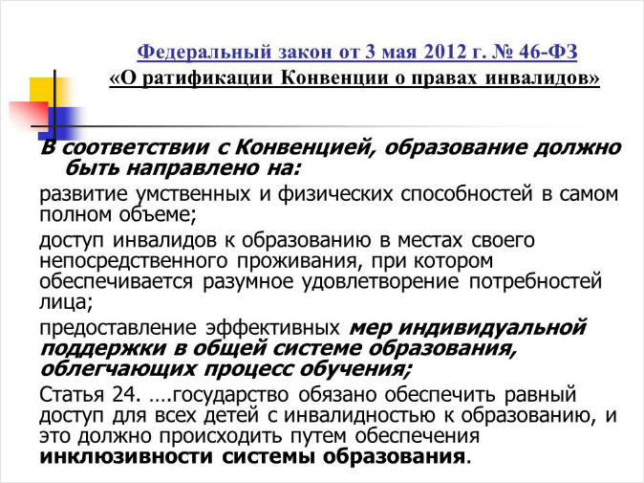

Slide 8
Федеральный̆ закон от 29.12.2012 N 273-ФЗ (ред. от 23.07.2013)
"Об образовании в Российской̆ Федерации»
Статья 2 – определены основные понятия
Статьи 5, 8 - определяют ответственных за обучение и поддержку детей с ОВЗ.
Статья 17 – формы получения образования
Статья 31 – организации, осуществляющие обучение
Статья 34 – права обучающихся
Статьи 41 и 66 – определяют условия обучения
Статья 42 – одна из моделей организации ЦПМПК;
Статья 44 – права и обязанности родителей
Статья 55 - роль родителей и ответственность организации в организации обучения ребенка с ОВЗ по адаптированной основной общеобразовательной программе
Статья 58 – промежуточная аттестация обучающихся (консультативная и экспертная роль специалистов ПМПК )
Статья 59 – итоговая аттестация
Статья 79 – организация получения образования обучающимися с ОВЗ

Slide 9
- Приказ Минобрнауки России от 30 августа 2013 г. № 1015 (ред. от 17.07.2015) «Об утверждении Порядка организации и осуществления образовательной деятельности по основным общеобразовательным программам - образовательным программам начального общего основного общего и среднего общего образования (с изменениями 2015г.)».
- Приказ Минобрнауки России от 29 августа 2013 г. №1008 «Об утверждении порядка организации и осуществления образовательной деятельности по дополнительным общеобразовательным программам».
- Приказ Минобрнауки России от 9 ноября 2015 г. № 1309 «Об утверждении Порядка обеспечения условий доступности для инвалидов объектов и предоставляемых услуг в сфере образования, а также оказания им при этом необходимой помощи».

Slide 10
- Приказ Минобрнауки России от 31 декабря 2015 г. № 1577 «О внесении изменений в федеральный государственный образовательный стандарт основного общего образования, утвержденный приказом Министерства образования и науки Российской Федерации от 17 декабря 2010 г. № 1897»
- Приказ Минобрнауки России от 17 мая 2012 г. № 413 «Об утверждении федерального государственного образовательного стандарта среднего (полного) общего образования»

Slide 11
Постановление главного государственного санитарного врача РФ № 26 от 10 июля 2015 г. «Об утверждении СанПиН 2.4.2.3286-15 «Санитарно-эпидемиологические требования к условиям и организации обучения и воспитания в организациях, осуществляющих образовательную деятельность по адаптированным основным общеобразовательным программам для обучающихся с ограниченными возможностями здоровья»
Письмо Минобрнауки России от 29.03.2016 № ВК-641/09 «Методические рекомендации по реализации адаптированных дополнительных общеобразовательных программ, способствующих социально-психологической реабилитации, профессиональному самоопределению детей с ограниченными возможностями здоровья, включая детей-инвалидов, с учетом их особых образовательных потребностей»

Slide 12
Приказы Минобрнауки России от 19.12.2014
№ 1598 «Об утверждении федерального государственного образовательного стандарта начального общего образования обучающихся с ограниченными возможностями здоровья»;
№ 1599 «Об утверждении федерального государственного образовательного стандарта образования обучающихся с умственной отсталостью (интеллектуальными нарушениями)»

Slide 13
Примерные адаптированные общеобразовательные программы начального общего образования для
глухих обучающихся
слабослышащих и позднооглохших обучающихся
слепых обучающихся
слабовидящих обучающихся
обучающихся с тяжёлыми нарушениями речи (ТНР)
обучающихся с нарушениями опорно-двигательного аппарата (НОДА)
обучающихся с задержкой психического развития (ЗПР)
обучающихся с расстройствами аутистического спектра (РАС)

Slide 14
МИНИСТЕРСТВО ОБРАЗОВАНИЯ РОССИЙСКОЙ ФЕДЕРАЦИИ
ПРИКАЗ
ОБ УТВЕРЖДЕНИИ УЧЕБНЫХ ПЛАНОВ
СПЕЦИАЛЬНЫХ (КОРРЕКЦИОННЫХ) ОБРАЗОВАТЕЛЬНЫХ
УЧРЕЖДЕНИЙ ДЛЯ ОБУЧАЮЩИХСЯ, ВОСПИТАННИКОВ
С ОТКЛОНЕНИЯМИ В РАЗВИТИИ
В целях совершенствования образовательного процесса в специальных (коррекционных) образовательных учреждениях для обучающихся, воспитанников с отклонениями в развитии приказываю:
По вопросу, касающемуся применения базисных учебных планов специальных (коррекционных) образовательных учреждений Российской Федерации, см. письмо Минобразования РФ от 18.09.2002 N 29/2331-6.
1. Утвердить прилагаемые учебные планы специальных (коррекционных) образовательных учреждений всех видов.
2. Управлению специального образования (Т.В. Волосовец) направить данный Приказ в органы управления образованием субъектов Российской Федерации до 23 апреля 2002 г.
3. Контроль за выполнением настоящего Приказа оставляю за собой.
Заместитель Министра
Е.Е.ЧЕПУРНЫХ

Slide 15
Проблемы инклюзивного образования
- в инклюзивном образовании в настоящее время нет единой системы, позволяющей разработать и реализовать весь образовательный маршрут ребенка с ОВЗ и подготовить его к следующим жизненным этапам (профессиональному и предпрофессиональному);
- чаще всего учителя, работающие в системе инклюзивного образования, получают дополнительные знания на краткосрочных курсах повышения квалификации, поэтому им не хватает опыта работы с детьми с нарушениями развития. Кроме того, у них нет возможности проконсультироваться со специалистами по текущим проблемам, возникающим в процессе работы;
- в общеобразовательных школах работает мало специалистов, вследствие этого чаще всего дети с нарушениями развития, принятые в школу, не получают необходимой им коррекционной помощи;
- учителя, специалисты и родители недостаточно взаимодействуют между собой;
- имеются объективные трудности, связанные с наполняемостью классов, различиями в содержании программ, подходах в обучении;
- родители не всегда осознают свою роль в организации работы с ребенком с ОВЗ не принимают участие в работе.

Slide 16
Базовые организационно-педагогические условия реализации адаптированных образовательных программ:
А) Нормативно-правовое обеспечение образовательного и воспитательного процесса.
Б) Программно-методическое обеспечение образовательного и воспитательного процесса
В) Необходимо применение адекватных возможностям и потребностям обучающихся современных технологий, методов, приемов, форм организации учебной работы (в рамках разработки АОП), а также адаптация содержания учебного материала
Г) Организация взаимодействия как всех участников образовательного процесса в образовательной организации, так и взаимодействие с «внешними» организациями, отвечающими за создание специальных образовательных условий для всех групп обучающихся с особыми образовательными потребностями.

Slide 17
АООП | АОП
Разрабатывается на группу детей определенной категории ОВЗ | Разрабатывается на конкретного ребенка
Ограничены возможности учета индивидуальных отличий конкретного ребенка, необходимых индивидуальных образовательных условий | Прописываются условия обучения, определенные ИПР
Разрабатывается на уровень образования АООП НОО, АООП ООО, АООП СОО | Разрабатывается на учебный год

Slide 18
Категория детей с ОВЗ | Варианты программ ФГОС НОО обучающихся с ОВЗ
Глухие дети | 1.1, 1.2, 1.3, 1.4
Слабослышащие дети | 2.1, 2.2, 2.3
Слепые дети | 3.1, 3.2, 3.3, 3.4
Слабовидящие дети | 4.1, 4.2, 4.3
Дети с речевыми нарушениями | 5.1, 5.2 (два отделения)
Дети с двигательными нарушениями | 6.1, 6.2, 6.3, 6.4
Дети с задержкой психического развития | 7.1, 7.2.
Дети с расстройствами аутистического спектра | 8.1, 8.2, 8.3, 8.4
Дети с умственной отсталостью | ФГОС образования обучающихся с умственной отсталостью (интеллектуальными нарушениями) – варианты 1, 2

Slide 19
Из приказа 1598
АООП НОО определяет содержание и организацию образовательной деятельности на уровне НОО
Данный вариант характеризуется усилением внимания к формированию у обучающихся с ЗПР полноценных социальных (жизненных) компетенций; коррекции недостатков в психическом и (или) физическом развитии, оказанию помощи в освоении содержания образования и формированию готовности к продолжению образования на последующей ступени основного общего образования.
Обязательной является организация специальных условий обучения и воспитания обучающихся с ЗПР, которые включают использование адаптированной образовательной программы, специальных методов обучения и воспитания, проведение индивидуальных и групповых коррекционно-развивающих занятий, направленных на коррекцию недостатков в физическом и (или) психическом развитии и формирование социальных (жизненных) компетенций.

Slide 20
Вариант 7.1
Неспособность обучающегося с ЗПР полноценно освоить отдельный предмет в структуре АООП НОО не должна служить препятствием для выбора или продолжения ее освоения, поскольку у данной категории обучающихся может быть специфическое расстройство школьных навыков (дислексия, дисграфия, дискалькулия), а также выраженные нарушения внимания и работоспособности, нарушения со стороны двигательной сферы, препятствующие ее освоению в полном объеме.
Обучающиеся, не ликвидировавшие в установленные сроки академической задолженности с момента ее образования, по усмотрению их родителей (законных представителей) оставляются на повторное обучение, переводятся на обучение по другому варианту АООП в соответствии с рекомендациями ПМПК, либо на обучение по индивидуальному учебному плану
Вариант 7.2
Неспособность обучающегося с ЗПР освоить вариант 7.2 АООП НОО в полном объеме не должна служить препятствием для продолжения ее освоения. При возникновении трудностей в освоении обучающимся с ЗПР содержания АООП НОО он может быть переведен на обучение по индивидуальному учебному плану с учетом его особенностей и образовательных потребностей

Slide 21
Итоговая оценка качества освоения обучающимися АООП НОО
Предметом итоговой оценки освоения обучающимися с ЗПР АООП НОО является достижение предметных и метапредметных результатов и достижение результатов, освоения программы коррекционной работы.
Итоговая аттестация на ступени начального общего образования должна проводиться с учетом возможных специфических трудностей обучающегося с ЗПР в овладении письмом, чтением или счетом. Вывод об успешности овладения содержанием АООП НОО должен делаться на основании положительной индивидуальной динамики

Slide 22
Система оценки достижений (Примерная адаптированная основная общеобразовательная программа начального общего образования обучающихся с задержкой психического развития)
Обучающиеся с ЗПР (по первому варианту ) имеют право на прохождение текущей, промежуточной и государственной итоговой аттестации освоения основной образовательной Программы в иных формах.
Специальные условия проведения текущей, промежуточной и итоговой (по итогам освоения основной образовательной программы начального общего образования) аттестации обучающихся с ЗПР включают:
• особую форму организации аттестации (в малой группе, индивидуальную) с учетом особых образовательных потребностей и индивидуальных особенностей обучающихся с ЗПР;
• привычную обстановку в классе (присутствие своего учителя, наличие привычных для обучающихся наглядных схем, шаблонов общего хода выполнения заданий);
• присутствие в начале работы этапа общей организации деятельности;

Slide 23
адаптирование инструкции с учетом особых образовательных потребностей и индивидуальных трудностей обучающихся с ЗПР:
1) упрощение формулировок по грамматическому оформлению;
2) упрощение многозвеньевой инструкции посредством деления ее на короткие смысловые единицы, задающие поэтапность (пошаговость) выполнения задания;
3) в дополнение к письменной инструкции к заданию, при необходимости, она дополнительно прочитывается педагогом вслух в медленном темпе с четкими смысловыми акцентами;
• при необходимости предоставление дифференцированной помощи: стимулирующей (одобрение, эмоциональная поддержка), организующей (привлечение внимания, концентрирование на выполнении работы, напоминание о необходимости самопроверки), направляющей (повторение и разъяснение инструкции к заданию);
• увеличение времени на выполнение заданий;
• возможность организации короткого перерыва (10-15 мин) при нарастании в поведении ребенка проявлений утомления, истощения;
Недопустимым являются негативные реакции со стороны педагога, создание ситуаций, приводящим к эмоциональному травмированию ребёнка

Slide 24
ЗАКЛЮЧЕНИЕ
ЦЕНТРАЛЬНОЙ ПСИХОЛОГО-МЕДИКО-ПЕДАГОГИЧЕСКОЙ КОМИССИИ
№ |  |  | от | 14.11.2016
Ф.И.О. ребенка:
Дата рождения:
Ограниченные возможности здоровья: имеет
Уровень образования: ООО (основное общее образование)
Программа: АОП (адаптированная образовательная программа)/ АООП (адаптированная основная образовательная программа)
для обучающихся с нарушениями слуха разработанной с ориентировкой на содержание Примерной АООП НОО по варианту 1.2
(ориентировка предполагает учет, предложенных в Примерной АООП, направления и содержание коррекционно-развивающей работы, материально-технические условия реализации и иных аспектов, не противоречащих рекомендованному уровню образования)
Класс: 7 класс

Slide 25
Режим обучения: полный день
(Образование обучающихся с ограниченными возможностями здоровья (к ним относятся и воспитанники дошкольных образовательных организаций) (п.1. ст.33. 273-ФЗ "Об образовании в РФ")может быть организовано как совместно с другими обучающимися, так и в отдельных классах, группах или в отдельных организациях, осуществляющих образовательную деятельность (п.4. ст. 79. 273-ФЗ " Об образовании в РФ"))
2. Пакет прочих специальных условий:
Предоставление услуг ассистента/тьютора: не требуется
Обеспечение архитектурной доступности/организация пространства: отдельные специально оборудованные помещения для проведения занятий с педагогом-психологом, учителем-логопедом и другими специалистами, отвечающие задачам программы коррекционной работы психолого-педагогического сопровождения …
Специальные технические средства обучения:
допустимо использование мультимедийного видеопроекционного оборудования, аудио- и видео- техники в урочной и во внеурочной деятельности; индивидуальные логопедические зонды, зеркала; специальные компьютерные программы по диагностике и коррекции нарушений речи….
Специальные учебники и учебные пособия:
лингводидактические комплекты; специальный дидактический материал для развития дыхания, голоса, мелкой моторики, коррекции (компенсации) дефектов звукопроизношения, нарушений лексико-грамматического строя, связной речи, профилактики и коррекции нарушений чтения и письма….

Slide 26
Организация учебного места:
согласно санитарно-гигиеническим нормам….
Система оценки достижений:
согласно примерной АООП по соответствующему варианту ФГОС НОО ОВЗ
Другие специальные условия:
по медицинским показаниям ведущего врача:…………….
Регулярная динамическая оценка состояния обучающегося психолого-медико-педагогическим консилиумом образовательной организации и сопровождение обучающегося специалистами консилиума, направленное на предупреждение поведенческой дезадаптации
3. Сдача ГИА (государственной итоговой аттестации)
Форма проведения ГИА: по программе основного общего образования:
определяется в 9 классе
Особые условия проведения ГИА
определяется в 9 классе

Slide 27
4. Коррекционно –развивающая работа
Необходимые направления и сроки коррекционно-развивающей работы специалистов
Задачи и направления работы могут быть конкретизированы и скорректированы специалистами организации в соответствии с изменением зоны ближайшего развития
Педагог-психолог:
Сроки: до окончания ООО (основного общего образования)
Учитель-логопед:
Сроки: до окончания ООО (основного общего образования)
Учитель-дефектолог:
Сроки: до окончания ООО (основного общего образования)
Педагоги/воспитатели:
взаимодействие с узкими специалистами, ликвидация пробелов в знаниях;
организация педагогического процесса с учетом темпа, работоспособности ребенка; отработка программы действий при выполнении задания; формирование учебных навыков, учебного поведения;
Сроки: до окончания ООО (основного общего образования)
Социальный педагог: сопровождение семьи
Сроки: до окончания ООО (основного общего образования)
Работа с родителями:
информирование семьи о методах реабилитации, методах организации жизни дома;
консультативная помощь семье по коррекции проблем развития обучающегося
психологическое консультирование семьи по формированию адекватных представлений о возможностях и проблемах ребенка;
психологическая поддержка семьи

Slide 28
5. Рекомендации ЦПМПК по обращению в иные организации
Полное психиатрическое обследование с подсчетом IQ и уточнением диагноза
Наблюдение психиатра
Посещение занятий в организациях дополнительного образования с учетом интересов обучающегося, включение обучающегося в доступные интеллектуальные, творческие соревнования, проектировочно-исследовательскую деятельность
Интеграция обучающегося в детское сообщество в рамках организации дополнительного образования, посещение досуговых мероприятий
6. Вероятностный прогноз развития
Благоприятный прогноз развития при создании в образовательной организации рекомендованных специальных условий
Сроки прохождения ЦПМПК
Срок планового повторного прохождения ЦПМПК:
перед завершением обучения по ООО (не позже, чем в январе-феврале)
Срок внепланового повторного прохождения ЦПМПК:
при устойчивой неуспеваемости по нескольким предметам и сопутствующим трудностях психосоциальной адаптации – не позже чем через год после начала освоения рекомендованного варианта программы

Slide 29


Если ребёнок не может учиться так, как мы учим, может быть мы должны учить так как он умеет! (Ignacio Estrada)

Slide 30
Варианты образовательных программ на основе ФГОС
Обучающийся с ОВЗ получает образование, сопоставимое с образованием здоровых сверстников, находясь в их среде, и в те же календарные сроки. При необходимости может создаваться индивидуальный учебный план.
Имеет право на прохождение текущей, промежуточной и государственной итоговой аттестации в иных формах.
Требования к структуре программы коррекционной работы на всех уровнях общего образования (начального, основного и среднего) определены ФГОС общего образования.

Slide 31
Варианты образовательных программ на основе ФГОС
2. Обучающийся с ОВЗ получает образование, сопоставимое по итоговым достижениям к моменту завершения школьного обучения с образованием здоровых сверстников, но в более пролонгированные календарные сроки, которые определяются Стандартом по адаптированной образовательной программе для каждой категории обучающихся. Обучение детей с ограниченными возможностями здоровья совместно со здоровыми сверстниками, а также в отдельных классах или группах предполагает использование адаптированной образовательной программы.
Усиленное внимание к формированию полноценной жизненной компетенции.
Имеет право на прохождение текущей, промежуточной и государственной итоговой аттестации в иных формах.

Slide 32
Варианты образовательных программ на основе ФГОС
3. Обучающийся с ОВЗ получает образование, не сопоставимое по итоговым достижениям к моменту завершения школьного обучения с образованием сверстников без ограничений здоровья, в более пролонгированные календарные сроки, которые определяются Стандартом для каждой категории обучающихся.
В структуре адаптированной образовательной Программы «академический» компонент сокращен в пользу расширения области развития жизненной компетенции.
Одним из важнейших условий включения ребенка с ОВЗ в среду здоровых сверстников является устойчивость форм адаптивного поведения.
Обучающимся с ограниченными возможностями здоровья, освоившим адаптированную образовательную программу выдается свидетельство об обучении.

Slide 33
Варианты образовательных программ на основе ФГОС
4. Обучающийся с ОВЗ (со сложными и множественными нарушениями развития) получает образование по адаптированной основной образовательной программе, созданной на основе индивидуального учебного плана.
При значительном ограничении и утилитарности содержания «академического» компонента образования требуется максимальное углубление в область развития жизненной компетенции.
Обязательной является специальная организация среды обучающегося.
Реализован в разных формах: как совместно с другими обучающимися, так и в отдельных классах, в форме обучения ребенка на дому или семейного образования.
Выдается свидетельство об обучении.

Slide 34


